Slide 1
UNIVERSIDADE ABERTA DO SUS - UNASUS UNIVERSIDADE FEDERAL DE PELOTAS Curso de Especialização em Saúde da Família Modalidade a Distância Turma 4 Qualificação do programa de saúde da mulher da Unidade de Saúde Cidade Nova em Demerval Lobão/PI
Antônio Rodrigues Coimbra Neto
Orientador: Prof. Dr. Fábio Renato Manzolli Leite
Pelotas, 2014

Slide 2
Introdução
Câncer de colo do útero
INCA estima em 15.590 o número de novos casos em 2014
Terceiro tumor mais frequente na população feminina do Brasil
Quarta causa de morte de mulheres por CA no Brasil

Slide 3
Introdução
Câncer de Mama
INCA estima em 57.120 o número de novos casos em 2014
Tumor mais frequente na população feminina do Brasil
Principal causa de morte de mulheres por CA no Brasil

Slide 4
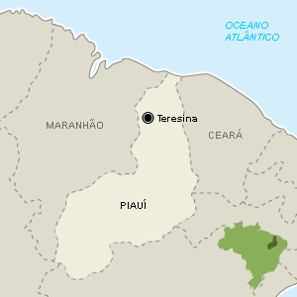
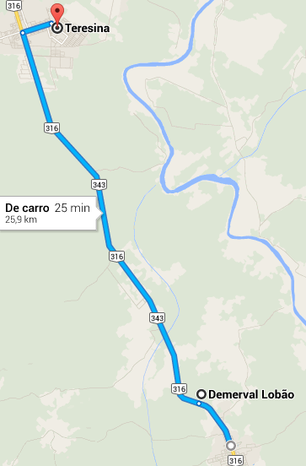
O Município
Dermeval Lobão – PI
População estimada: 13.496 hab
IDH: 0,618
Estrutura de saúde:
3 unidades básicas de saúde
6 equipes de saúde da família
Hospital com urgência 24 h
(fonte: IBGE, 2013)
Fonte: Google maps
Notes:
Não há SAMU, não há CEOs, não há atendimento especializado

Slide 5
Caracterização da UBS
Zona urbana
1 equipe de saúde da família
Ações programáticas: Hiperdia, Pré-natal, Puericultura, Saúde da Mulher
População adscrita: ~ 2500 pessoas
Casa alugada adaptada para se tornar UBS
Acessibilidade inexistente
Sala de vacinas
SAME
Farmácia precária funcionando em mesmo espaço da sala de procedimentos

Slide 6
Situação inicial
O rastreamento das neoplasias antes da intervenção...
178 mulheres entre 50 e 69 anos
48% com rastreamento de CA de mama em dia
535 mulheres entre 25 e 64 anos
62% com colpocitologia oncótica em dia
Registros confusos
Redimensionamento da área
Fonte: www.luziaferreira.com.br
Notes:
Fábio,
Inicialmente o total de mulheres entre 25 e 64 anos era de 535 mulheres e, após o redimensionamento, ficaram 578

Slide 7
Objetivo Geral
Qualificar a atenção à saúde das mulheres acompanhadas pela Unidade Básica de Saúde Cidade Nova de Demerval Lobão-PI.

Slide 8
Metodologia
Intervenção realizada em 12 semanas
Diretrizes: INCA, 2011 e Caderno da Atenção Básica nº 13, Ministério da Saúde
Reuniões da equipe para programar ações e capacitação
Acolhimento e cadastro das pacientes
Introdução das fichas-espelho
Atividades de educação em saúde

Slide 9
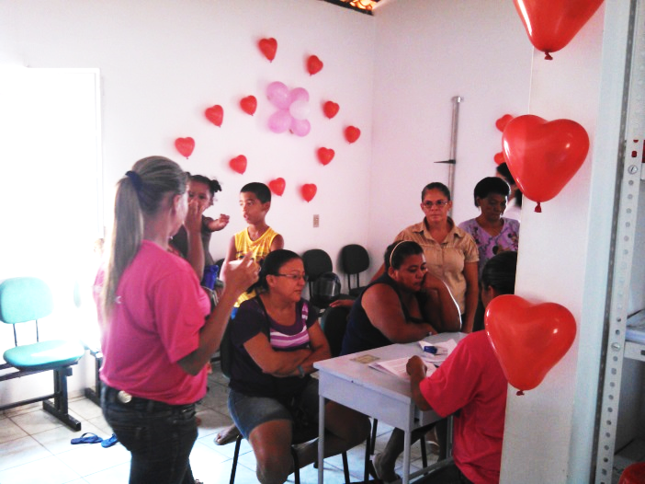
Ação “Outubro Rosa”
Atendimentos por médico e enfermeira
Distribuição gratuita de preservativos

Slide 10
Logística
chaosmap.com
Registros em planilhas do curso de especialização UFPel
Avaliação do risco para neoplasias
Incremento do fornecimento de insumos para colpocitologia
Pactuação com o gestor para acelerar marcação de mamografias
Acolhimento das pacientes que procurarem a unidade

Slide 11
Objetivos
chaosmap.com
Ampliar a cobertura de detecção precoce do câncer de colo e de mama
Melhorar a adesão das mulheres à realização de exame citopatológico de colo uterino e mamografia
Melhorar a qualidade do atendimento das mulheres que realizam detecção precoce de câncer de colo de útero e de mama
Melhorar registro das informações
Mapear as mulheres de risco para ambos os tipos de câncer
Promover a saúde das mulheres que realizam detecção precoce de câncer de colo de útero e de mama na unidade de saúde

Slide 12
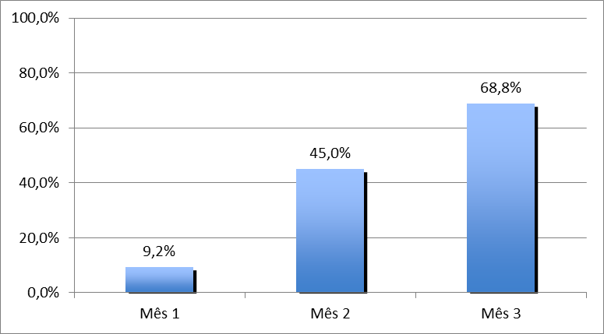
Metas X Resultados
Ampliar a cobertura de detecção precoce do câncer de colo uterino das mulheres na faixa etária entre 25 e 64 anos de idade para 70%.
Figura 1 – Gráfico da proporção de mulheres com rastreamento para câncer de colo do útero em dia

Slide 13
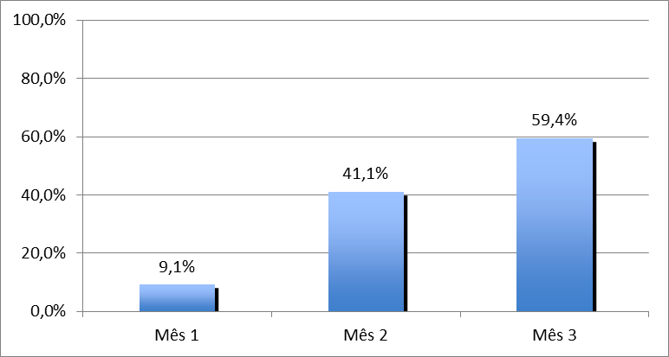
Metas X Resultados
Ampliar a cobertura de detecção precoce do câncer de mama das mulheres na faixa etária entre 50 a 69 anos de idade para 65%.
Figura 2 – Gráfico da proporção de Mulheres entre 50 e 69 anos com rastreamento em dia para câncer de mama.

Slide 14
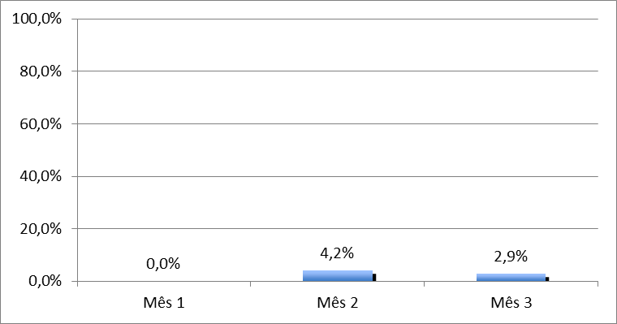
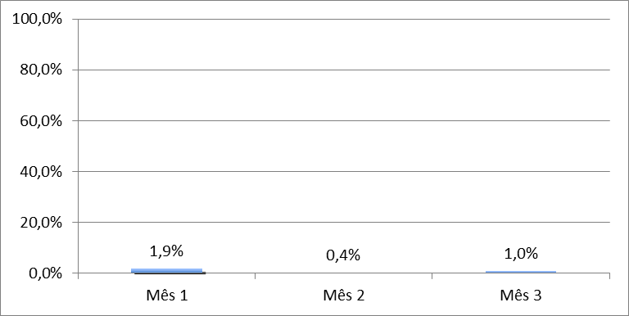
Metas X Resultados
Buscar 100% das mulheres que tiveram exame alterado e que não retornaram a unidade de saúde.
Figura 3 – Gráfico da proporção de mulheres com mamografia alterada
Figura 4 – Gráfico da proporção de mulheres com citologia alterada

Slide 15
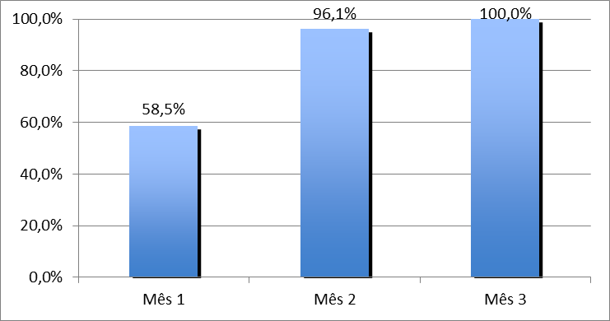
Metas X Resultados
Obter 100% de coleta de amostras satisfatórias do exame citopatológico de colo uterino.
Figura 5 – Gráfico da proporção de exames colpocitológicos com amostras satisfatórias

Slide 16
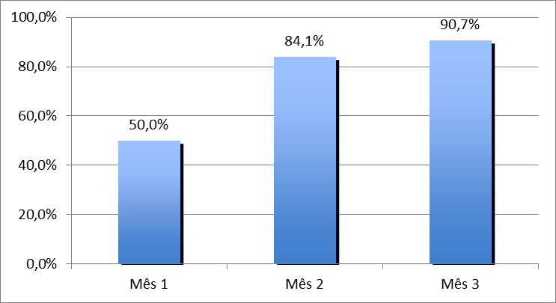
Metas X Resultados
Manter registro da coleta de exame citopatológico de colo uterino e realização da mamografia em registro específico em 100% das mulheres cadastradas nos programas da unidade de saúde.
Figura 6 – Gráfico da proporção de mulheres com registro adequado de colpocitologia oncótica

Slide 17
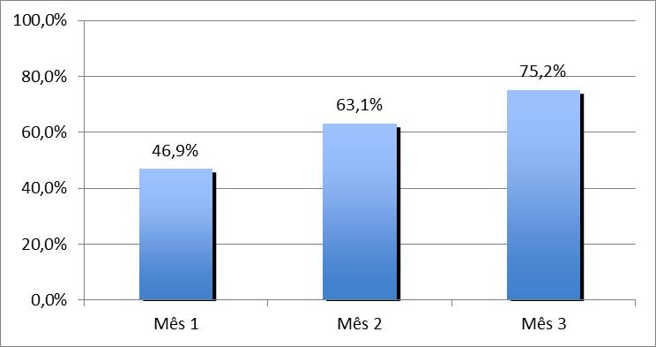
Metas X Resultados
Manter registro da coleta de exame citopatológico de colo uterino e realização da mamografia em registro específico em 100% das mulheres cadastradas nos programas da unidade de saúde.
Figura 7 – Gráfico da proporção de mulheres com registro adequado de mamografia

Slide 18
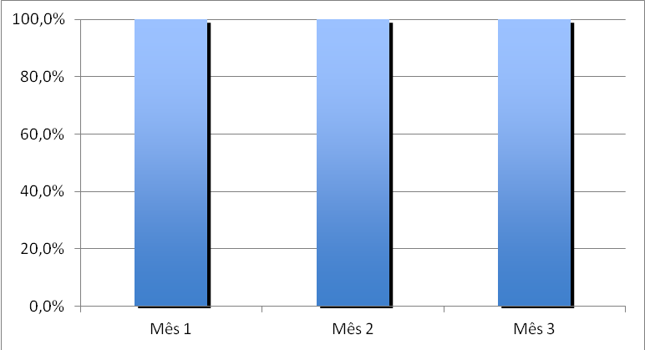
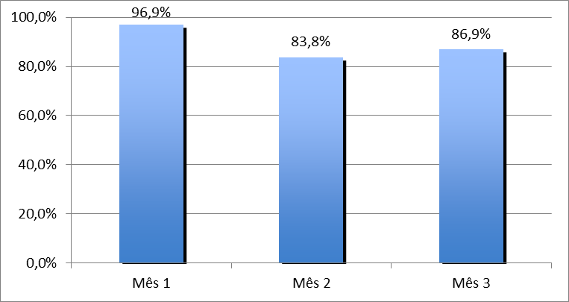
Metas X Resultados
Orientar 100% das mulheres cadastradas no livro registro sobre doenças sexualmente transmissíveis (DST) e fatores de risco para câncer de colo de útero e de mama.
Figura 8 – Gráfico da proporção de mulheres com orientação para fatores de risco de câncer de colo do útero
Figura 9 – Gráfico da proporção de mulheres com orientação sobre fatores de risco para câncer de mama

Slide 19
Discussão
Melhorias resultantes da intervenção
incremento no número de mulheres com exames em dia para rastreamento dos cânceres de colo do útero e da mama
melhoria dos registros e organização dos arquivos específicos
Qualificação da atenção
capacitação da equipe
conscientização da comunidade quanto à importância do rastreamento das neoplasias e combate aos fatores de risco modificáveis.

Slide 20
Discussão
Melhorias resultantes da intervenção
Motivação da equipe
Capacitação dos funcionários
Melhoria no registro dos atendimentos e organização dos prontuários
Integração entre trabalho do médico e enfermeira
Aproximação com equipe do NASF
Mudança cultura na comunidade

Slide 21
Discussão
Ações da intervenção foram incorporadas em grande parte à rotina do serviço
O que pode melhorar
Assistência às pacientes impossibilitadas de irem à unidade de saúde
Facilitar acesso á mamografia
Melhorar registros
Incentivo à capacitação dos funcionários

Slide 22
Reflexão crítica sobre o processo de aprendizagem
Curso X expectativas
Adaptação à modalidade de ensino à distância
Curso com abordagem não tradicional
O significado do curso para a prática profissional
Importância do trabalho em equipe
Importância de ter registros bem feitos
Aprendizados mais relevantes
Importância do engajamento público
Estabelecimento de diálogo gestão para melhorar o serviço

Slide 23
Obrigado

